Slide 1
COMMISSION NATIONALE DES MARCHÉS · LE PARCOURS D’UN DOSSIER
Étape 05
PRS 2.0 — L’appel à manifestation d’intérêt
Pour les prestations intellectuelles, la liste restreinte des consultants naît d’un appel à manifestation d’intérêt mené dans l’application : publié, reçu en ligne, noté par la commission, arrêté dans un rapport signé (art. 42-II).
Une présentation par étape que traverse un dossier, de la planification à l’attribution · écrans, règles appliquées (provenance en note), points d’attention, règles de gestion et données de l’étape
Captures de l’application réelle sur des dossiers de démonstration (14 octobre 2026) · noms de personnes remplacés par leur rôle

Slide 2
OÙ SE SITUE L’ÉTAPE
Du plan de passation au marché notifié
Un marché inscrit au plan traverse deux contrôles de la Commission : celui du plan, puis celui de son dossier de consultation — et, après l’évaluation des offres, celui du dossier de marché.
02
03
04 · 05
06 · 07
08
09
Planifier
Contrôler
▶ Préparer
Consulter
Évaluer
Attribuer
La PRMP saisit et soumet son plan de passation.
›
La Commission examine ; le PV est visé et signé.
›
Cette présentation. La fiche du DAO produit le dossier d’appel d’offres.
›
Les offres arrivent en ligne, scellées, puis s’ouvrent en séance.
›
La commission d’appel d’offres évalue et propose l’attributaire.
›
Le marché est contrôlé, signé, notifié et publié.
Cette présentation couvre l’étape 05 — L’appel à manifestation d’intérêt. Les autres étapes ont chacune leur présentation ; l’entrée dans l’application, l’intérim, l’administration et le pilotage sont dans la présentation d’ensemble.
PRS 2.0 · Étape 05 · L’appel à manifestation d’intérêt · 2

Slide 3
05
L’appel à manifestation d’intérêt
Pour les prestations intellectuelles, la liste restreinte des consultants naît d’un appel à manifestation d’intérêt mené dans l’application : publié, reçu en ligne, noté par la commission, arrêté dans un rapport signé (art. 42-II).
CE QUE CELA CHANGE
La liste restreinte n’est plus une liste saisie : elle résulte d’une notation collégiale, critère par critère, chaque note portant son motif.
Personne ne lit les expressions d’intérêt avant la date limite : jusque-là, l’administration n’en connaît que le nombre.
Le rapport de présélection, signé des membres au quorum, vaut procès-verbal ; la liste définitive est publiée, notifiée à chaque candidat, et alimente d’office les lettres d’invitation.
PRS 2.0 · Étape 05 · L’appel à manifestation d’intérêt · 3

Slide 4
L’APPEL À MANIFESTATION D’INTÉRÊT · LE PARCOURS
De la ligne du plan à la liste restreinte
La PRMP, aidée de son UGPM, prépare et publie l’appel ; les consultants déposent en ligne ; la commission d’appel d’offres note, son président arrête la liste, ses membres signent le rapport.
PRMP OU UGPM
PRMP OU UGPM
PRMP
CANDIDATS
MEMBRES DE LA COMMISSION
PRÉSIDENT ET MEMBRES DE LA COMMISSION
PRMP
Ouvrir la fiche
Préparer l’appel
Publier
Recevoir les expressions
Déclarer, puis noter
Arrêter la liste, signer le rapport
La liste définitive
La ligne de prestations intellectuelles, en mode « Appel à manifestation d’intérêt », ouvre sa fiche comme un appel d’offres.
›
Critères pondérés sur 100, pièces attendues, note minimale, nombre de candidats retenus, date limite.
›
Les supports déclarés, l’avis signé électroniquement : l’appel est figé et le dépôt s’ouvre.
›
Les consultants déposent en ligne ; on n’en voit que le nombre jusqu’à la date limite.
›
Chaque membre signe sa déclaration d’intérêts, puis note chaque expression, critère par critère, avec un motif.
›
Le président arrête la liste des premières qualifiées ; le rapport est signé des membres, au quorum.
›
Publiée et notifiée ; les lettres d’invitation et la demande de propositions peuvent suivre.
PRS 2.0 · Étape 05 · L’appel à manifestation d’intérêt · 4

Slide 5
L’APPEL À MANIFESTATION D’INTÉRÊT
Préparer et publier l’appel
L’appel naît sur la fiche de la ligne du plan, comme un appel d’offres. La PRMP en fixe les critères, puis le publie : à partir de là, plus rien ne change.
PRS 2.0 · Étape 05 · L’appel à manifestation d’intérêt · 5

Slide 6
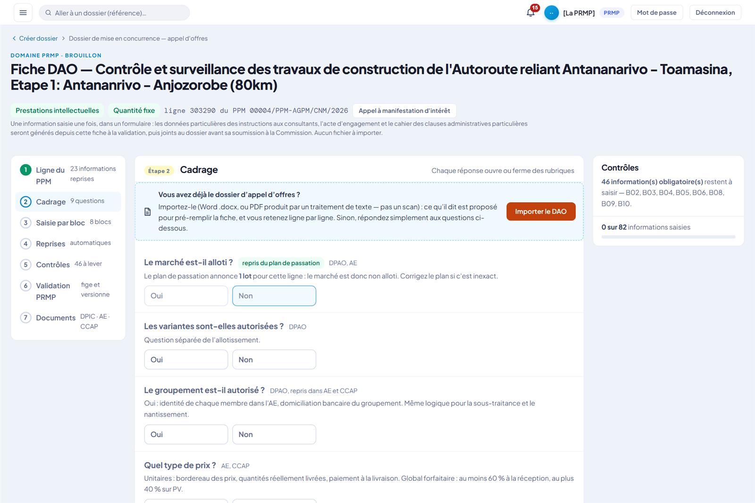
AMI · PRMP
Une fiche de prestations intellectuelles
QUI
La PRMP ou son UGPM.
CE QUI SE PASSE
La ligne du plan, en mode « Appel à manifestation d’intérêt », ouvre sa fiche comme les autres ; l’en-tête porte le lien vers l’appel.
La fiche prépare ensuite la demande de propositions : données particulières, acte d’engagement, CCAP.
Ce que le plan dit est repris : il annonce un lot, le marché est donc non alloti.
RÈGLES APPLIQUÉES (annexe A)
RG-AMI-01 · RG-AMI-02
PRS 2.0 · Étape 05 · L’appel à manifestation d’intérêt · 6
Notes:
Capture neuve du 14/10/2026 : 05-ami-fiche.
Écran : /prmp/dao/49 — compte : PRMP.
Noms, matricules, initiales, photos et adresses réelles masqués dans la page avant la capture.
Règles appliquées (annexe A) : RG-AMI-01, RG-AMI-02.

Slide 7
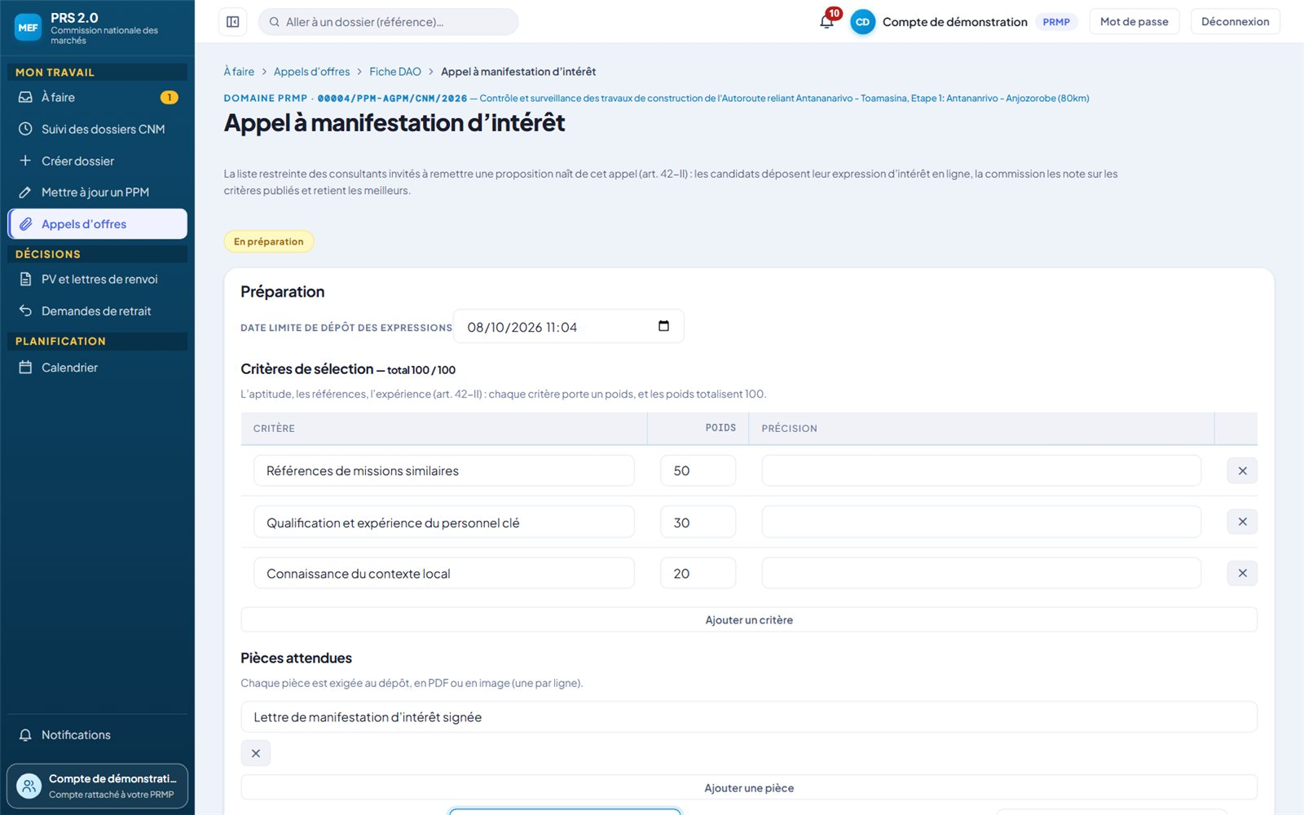
AMI · PRMP OU UGPM
Préparer l’appel
QUI
La PRMP ou son UGPM, avant la publication.
CE QUI SE PASSE
La date limite de dépôt et les critères de sélection, chacun avec ses points : le total sur 100 est affiché.
Les pièces attendues, exigées au dépôt une par une, en PDF ou en image.
RÈGLES APPLIQUÉES (annexe A)
RG-AMI-03 · RG-AMI-04 · RG-AMI-05
PRS 2.0 · Étape 05 · L’appel à manifestation d’intérêt · 7
Notes:
Capture reprise de la présentation du 08/10 : ami__g03-ami-preparation.jpg (« Préparer l’appel »).
Raison : l’état montré ne se reproduit plus sur la base du 14/10 ; l’écran n’a pas changé sur ce qu’il montre.
Règles appliquées (annexe A) : RG-AMI-03, RG-AMI-04, RG-AMI-05.

Slide 8
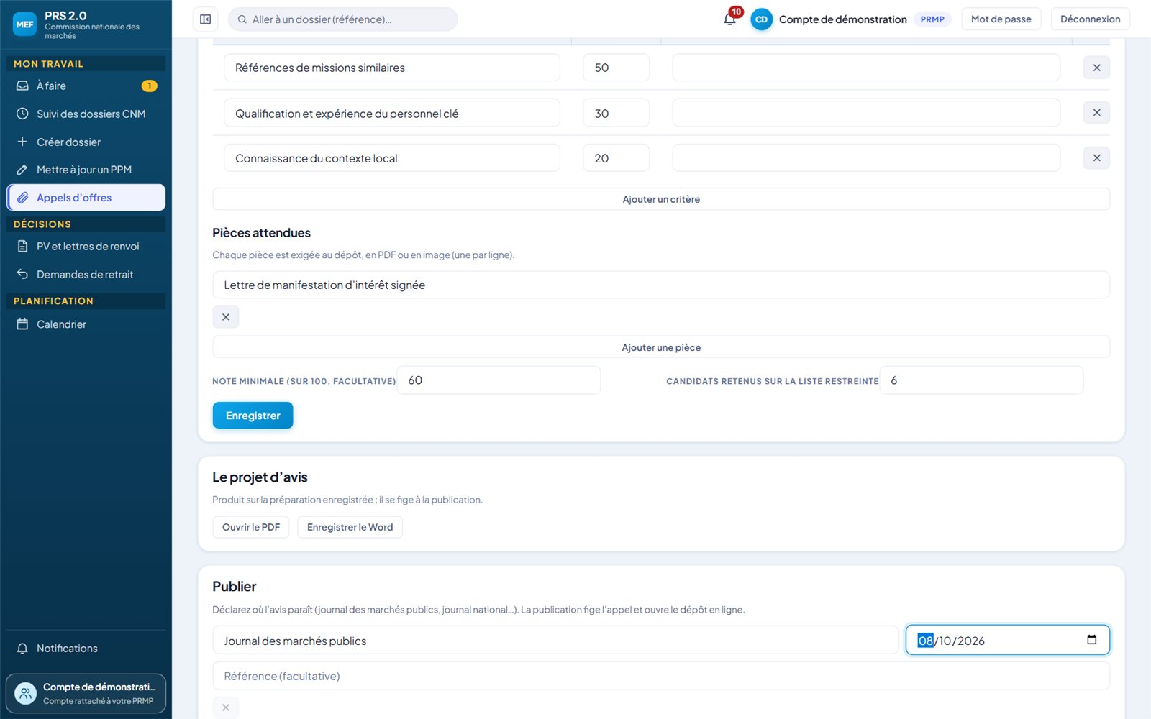
AMI · PRMP
Publier l’appel
QUI
La PRMP seule.
CE QUI SE PASSE
La note minimale (facultative) et le nombre de candidats retenus sur la liste restreinte : six par défaut.
Le projet d’avis suit chaque enregistrement ; il se fige à la publication.
« Publier » : la PRMP déclare où l’avis paraît (journal des marchés publics, journal national…) ; la publication fige l’appel et ouvre le dépôt en ligne.
RÈGLES APPLIQUÉES (annexe A)
RG-AMI-04 · RG-AMI-05 · RG-AMI-06 · RG-AMI-07
PRS 2.0 · Étape 05 · L’appel à manifestation d’intérêt · 8
Notes:
Capture reprise de la présentation du 08/10 : ami__g04-ami-publier.jpg (« Publier l’appel »).
Raison : l’état montré ne se reproduit plus sur la base du 14/10 ; l’écran n’a pas changé sur ce qu’il montre.
Règles appliquées (annexe A) : RG-AMI-04, RG-AMI-05, RG-AMI-06, RG-AMI-07.

Slide 9
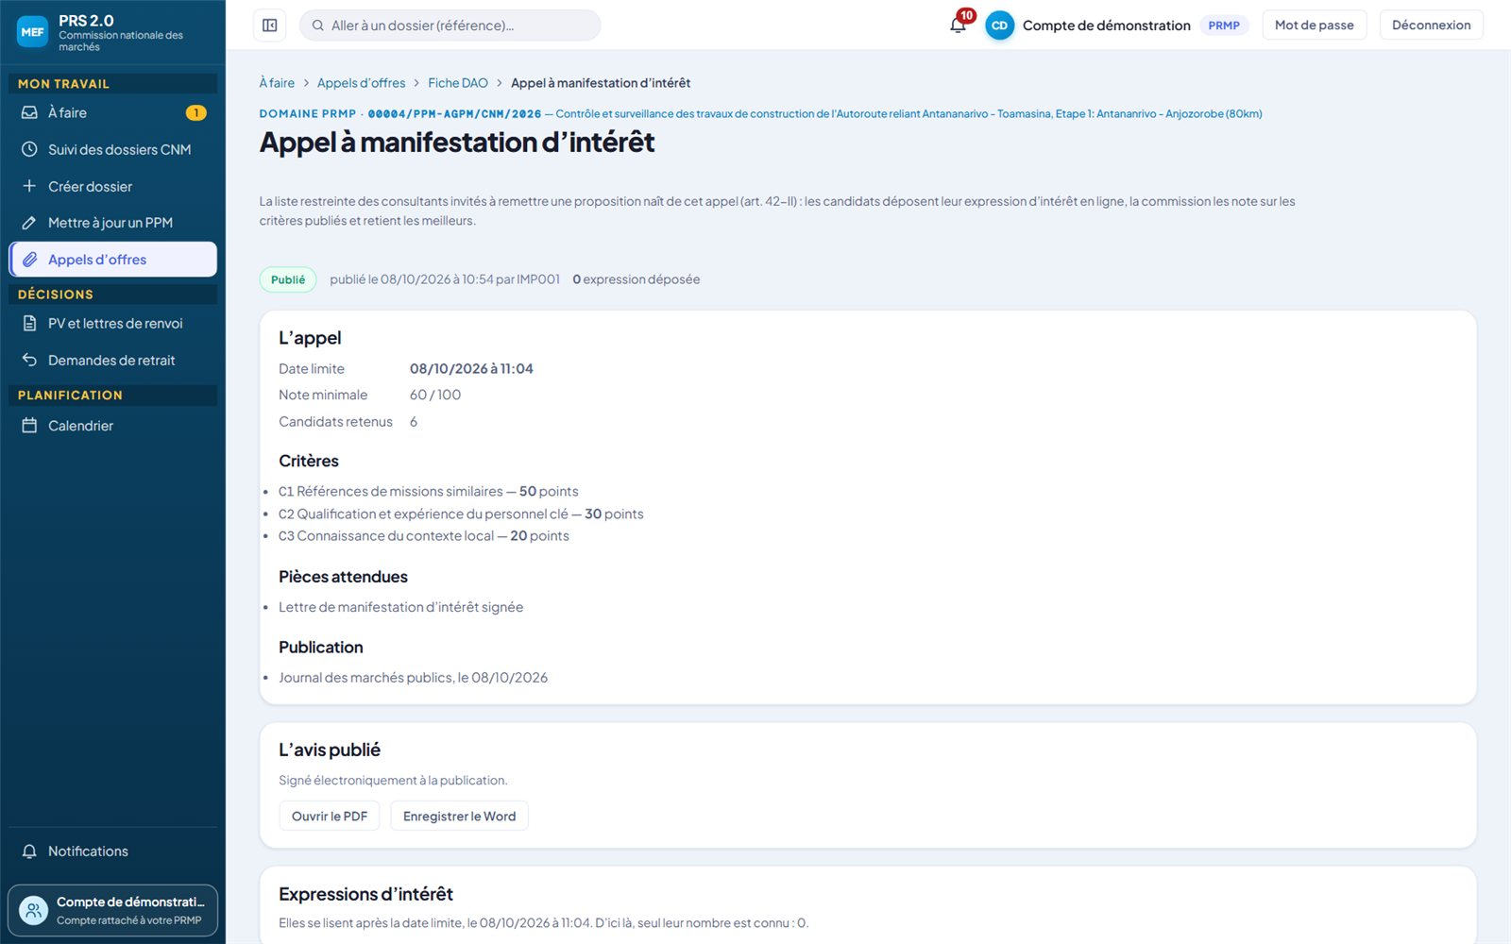
AMI · PRMP
L’appel publié, avant la date limite
QUI
La PRMP et son UGPM.
CE QUI SE PASSE
L’appel est figé : date limite, note minimale, candidats retenus, critères, pièces, publication.
L’avis, signé électroniquement à la publication, se lit en PDF et en Word.
Avant la date limite, seul le nombre d’expressions reçues est connu (ici : 0).
RÈGLES APPLIQUÉES (annexe A)
RG-AMI-06 · RG-AMI-10
PRS 2.0 · Étape 05 · L’appel à manifestation d’intérêt · 9
Notes:
Capture reprise de la présentation du 08/10 : ami__g05-ami-publie.jpg (« L’appel publié »).
Raison : l’état montré ne se reproduit plus sur la base du 14/10 ; l’écran n’a pas changé sur ce qu’il montre.
Règles appliquées (annexe A) : RG-AMI-06, RG-AMI-10.

Slide 10
L’APPEL À MANIFESTATION D’INTÉRÊT
Recevoir et lire les expressions
Les consultants déposent leur expression d’intérêt en ligne, avant la date limite. Les expressions ne sont pas scellées, mais elles restent fermées à tous jusqu’à cette date.
PRS 2.0 · Étape 05 · L’appel à manifestation d’intérêt · 10

Slide 11
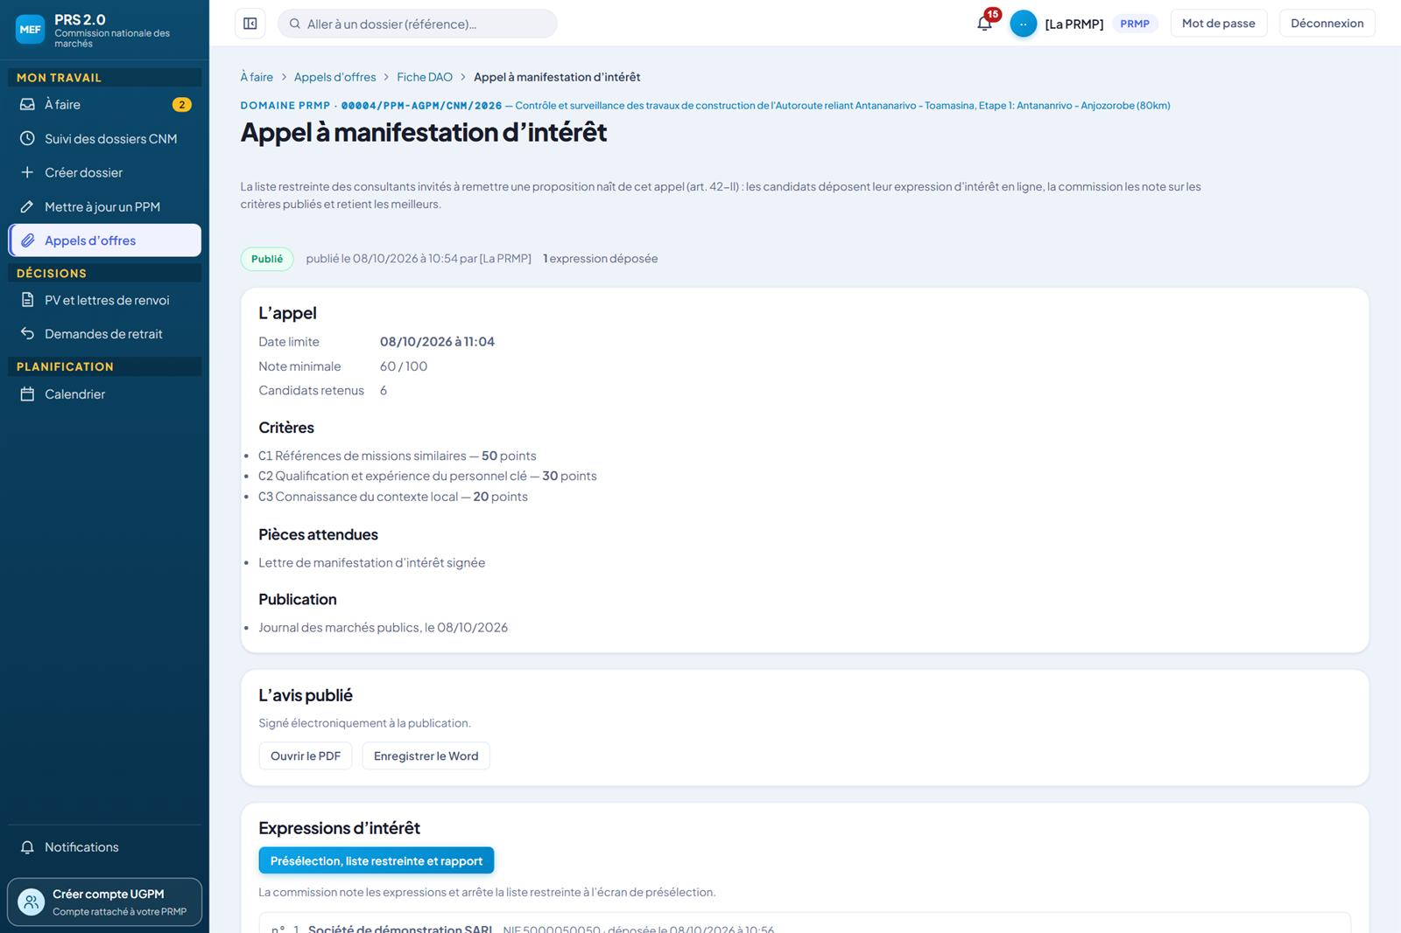
AMI · PRMP
L’appel et ses expressions d’intérêt
QUI
La PRMP, après la date limite.
CE QUI SE PASSE
Publié le 08/10/2026 ; une expression déposée, par la Société de démonstration SARL, datée à la minute.
Les critères (50, 30 et 20 points), la pièce attendue, le support de publication.
« Présélection, liste restreinte et rapport » mène à l’écran de la commission.
RÈGLES APPLIQUÉES (annexe A)
RG-AMI-08 · RG-AMI-09 · RG-AMI-10
PRS 2.0 · Étape 05 · L’appel à manifestation d’intérêt · 11
Notes:
Capture neuve du 14/10/2026 : 05-ami-prmp.
Écran : /prmp/dao/49/ami — compte : PRMP.
Noms, matricules, initiales, photos et adresses réelles masqués dans la page avant la capture.
Règles appliquées (annexe A) : RG-AMI-08, RG-AMI-09, RG-AMI-10.

Slide 12
L’APPEL À MANIFESTATION D’INTÉRÊT
La présélection par la commission
Les membres de la commission d’appel d’offres déclarent d’abord leurs intérêts, puis notent ; l’application totalise et classe ; le président arrête la liste ; les membres signent le rapport.
PRS 2.0 · Étape 05 · L’appel à manifestation d’intérêt · 12

Slide 13
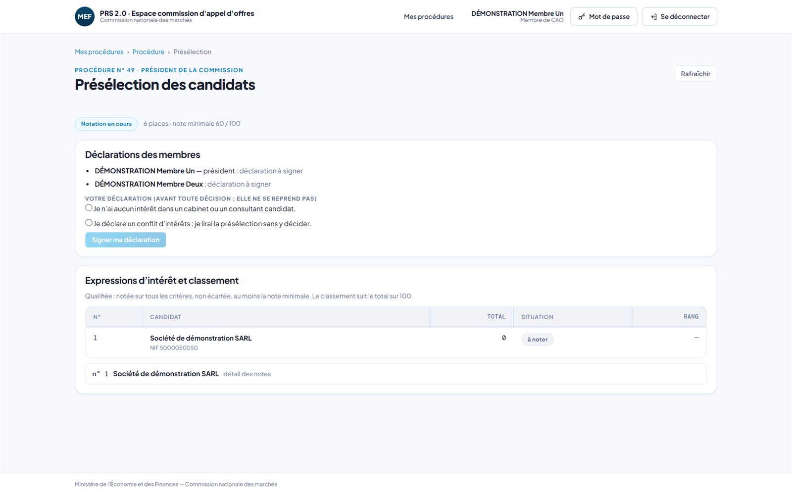
AMI · PRÉSIDENT DE LA COMMISSION
Les déclarations des membres
QUI
Chaque membre de la commission, depuis son espace.
CE QUI SE PASSE
Avant toute décision, chaque membre signe sa déclaration : aucun intérêt dans un candidat, ou un conflit d’intérêts déclaré.
La déclaration ne se reprend pas ; un membre en conflit lit la présélection sans y décider.
RÈGLES APPLIQUÉES (annexe A)
RG-AMI-11
PRS 2.0 · Étape 05 · L’appel à manifestation d’intérêt · 13
Notes:
Capture reprise de la présentation du 08/10 : ami__h02-preselection-avant-declaration.jpg (« La présélection : les déclarations »).
Raison : l’état montré ne se reproduit plus sur la base du 14/10 ; l’écran n’a pas changé sur ce qu’il montre.
Règles appliquées (annexe A) : RG-AMI-11.

Slide 14
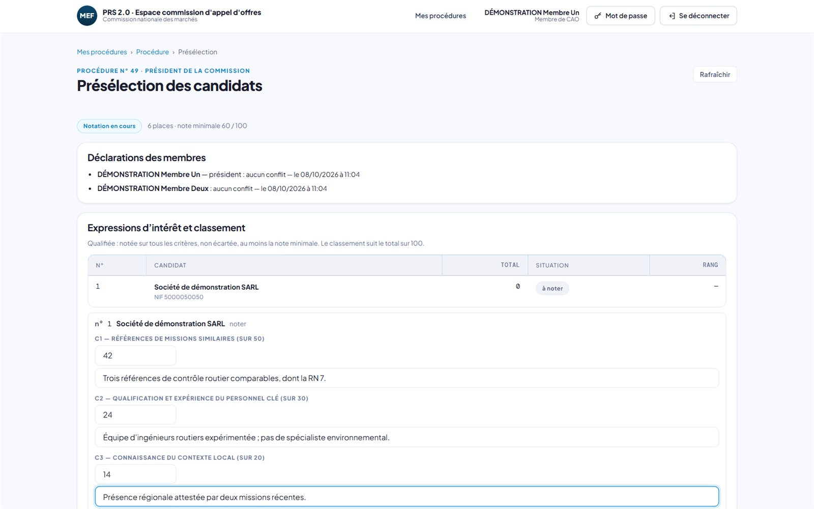
AMI · MEMBRE DE LA COMMISSION
La notation, critère par critère
QUI
Un membre de la commission, déclaré sans conflit.
CE QUI SE PASSE
Une note par critère, de zéro aux points du critère, et toujours un motif.
La dernière saisie fait foi ; le journal garde chaque saisie.
RÈGLES APPLIQUÉES (annexe A)
RG-AMI-12 · RG-AMI-13
PRS 2.0 · Étape 05 · L’appel à manifestation d’intérêt · 14
Notes:
Capture reprise de la présentation du 08/10 : ami__h03-preselection-notation.jpg (« La notation, critère par critère »).
Raison : l’état montré ne se reproduit plus sur la base du 14/10 ; l’écran n’a pas changé sur ce qu’il montre.
Règles appliquées (annexe A) : RG-AMI-12, RG-AMI-13.

Slide 15
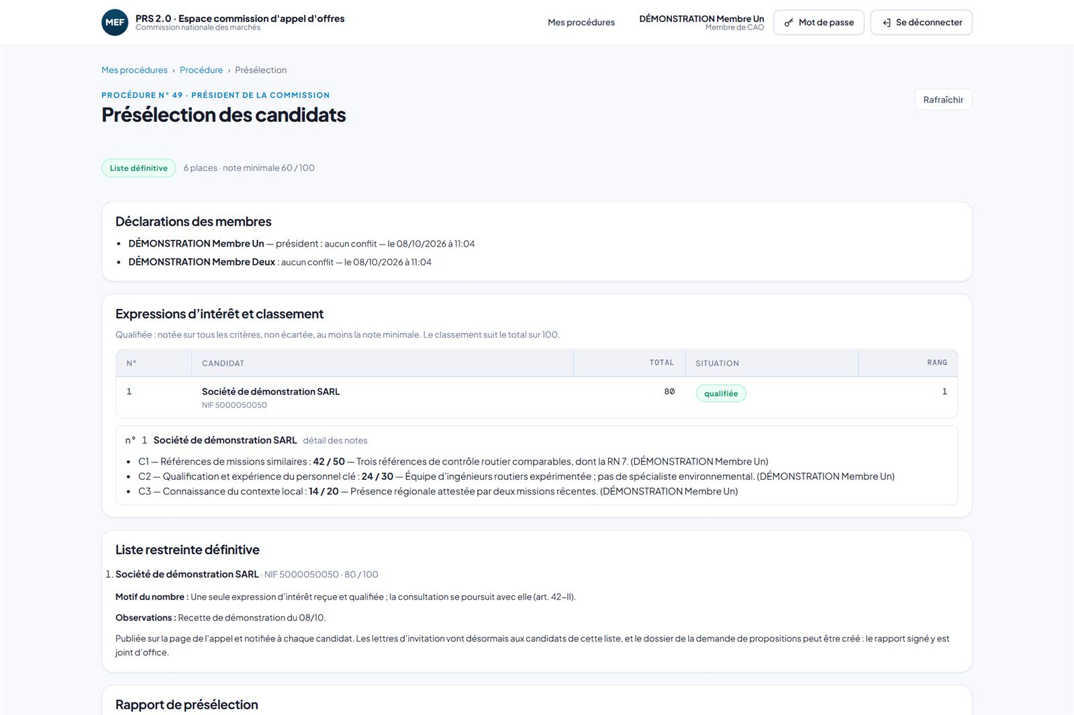
AMI · PRÉSIDENT DE LA COMMISSION
Le classement et le détail des notes
QUI
Le président de la commission, depuis l’espace de la commission.
CE QUI SE PASSE
Est qualifiée une expression notée sur tous les critères, non écartée, qui atteint la note minimale ; le classement suit le total sur 100.
Le détail des notes : chaque note, son motif et le membre qui l’a donnée (ici 42/50, 24/30, 14/20, soit 80/100).
La liste restreinte définitive et son motif du nombre : une seule expression reçue et qualifiée (art. 42-II).
RÈGLES APPLIQUÉES (annexe A)
RG-AMI-14 · RG-AMI-16
PRS 2.0 · Étape 05 · L’appel à manifestation d’intérêt · 15
Notes:
Capture neuve du 14/10/2026 : 05-ami-cao-notes.
Écran : /cao/procedures/49/ami — compte : membre de la commission « démonstration ».
Noms, matricules, initiales, photos et adresses réelles masqués dans la page avant la capture.
Règles appliquées (annexe A) : RG-AMI-14, RG-AMI-16.

Slide 16
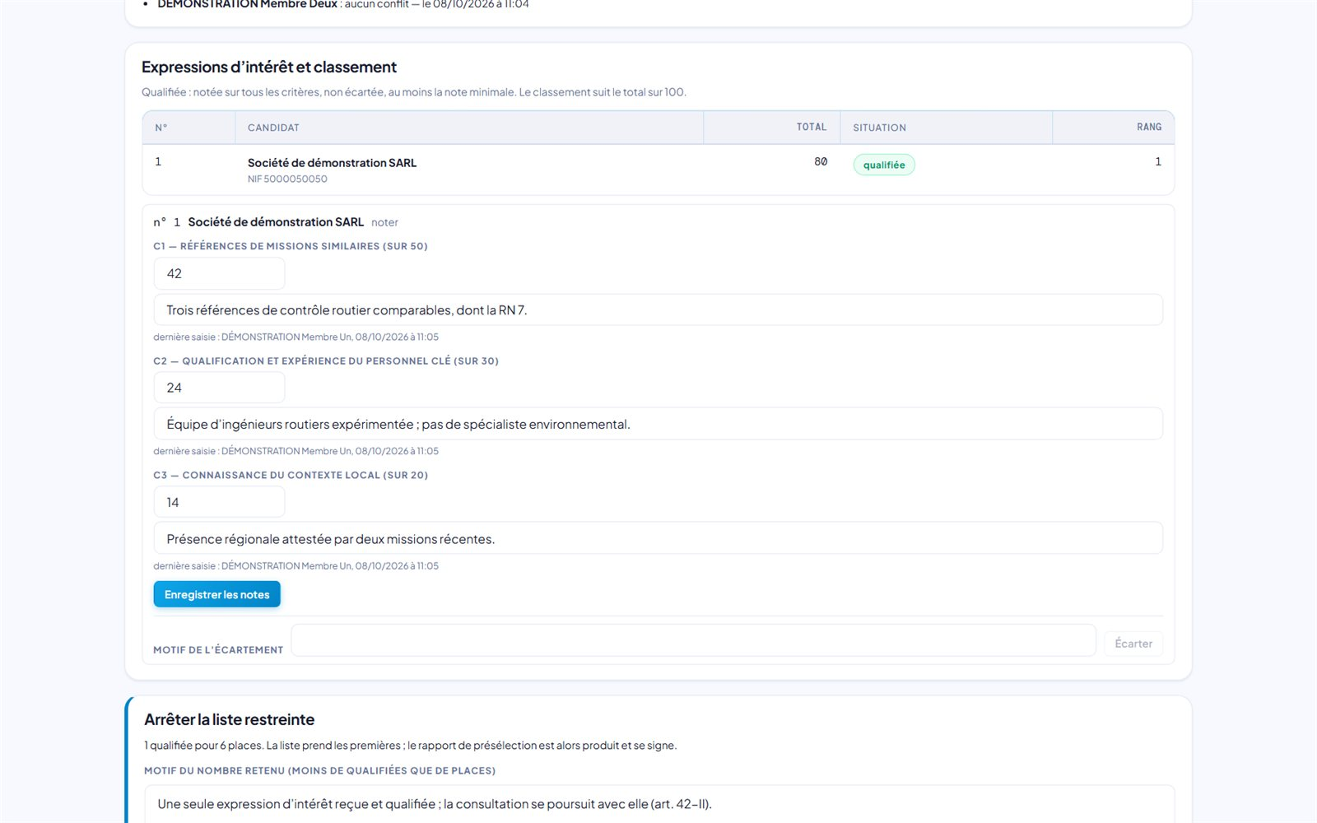
AMI · PRÉSIDENT DE LA COMMISSION
Arrêter la liste restreinte
QUI
Le président de la commission.
CE QUI SE PASSE
Une expression peut être écartée, avec un motif, ou rétablie.
La liste prend les premières qualifiées. Moins de qualifiées que de places : le nombre retenu se motive ; le rapport de présélection est alors produit et se signe.
RÈGLES APPLIQUÉES (annexe A)
RG-AMI-13 · RG-AMI-15 · RG-AMI-16 · RG-AMI-24
PRS 2.0 · Étape 05 · L’appel à manifestation d’intérêt · 16
Notes:
Capture reprise de la présentation du 08/10 : ami__h05-preselection-arret.jpg (« Arrêter la liste restreinte »).
Raison : l’état montré ne se reproduit plus sur la base du 14/10 ; l’écran n’a pas changé sur ce qu’il montre.
Règles appliquées (annexe A) : RG-AMI-13, RG-AMI-15, RG-AMI-16, RG-AMI-24.

Slide 17
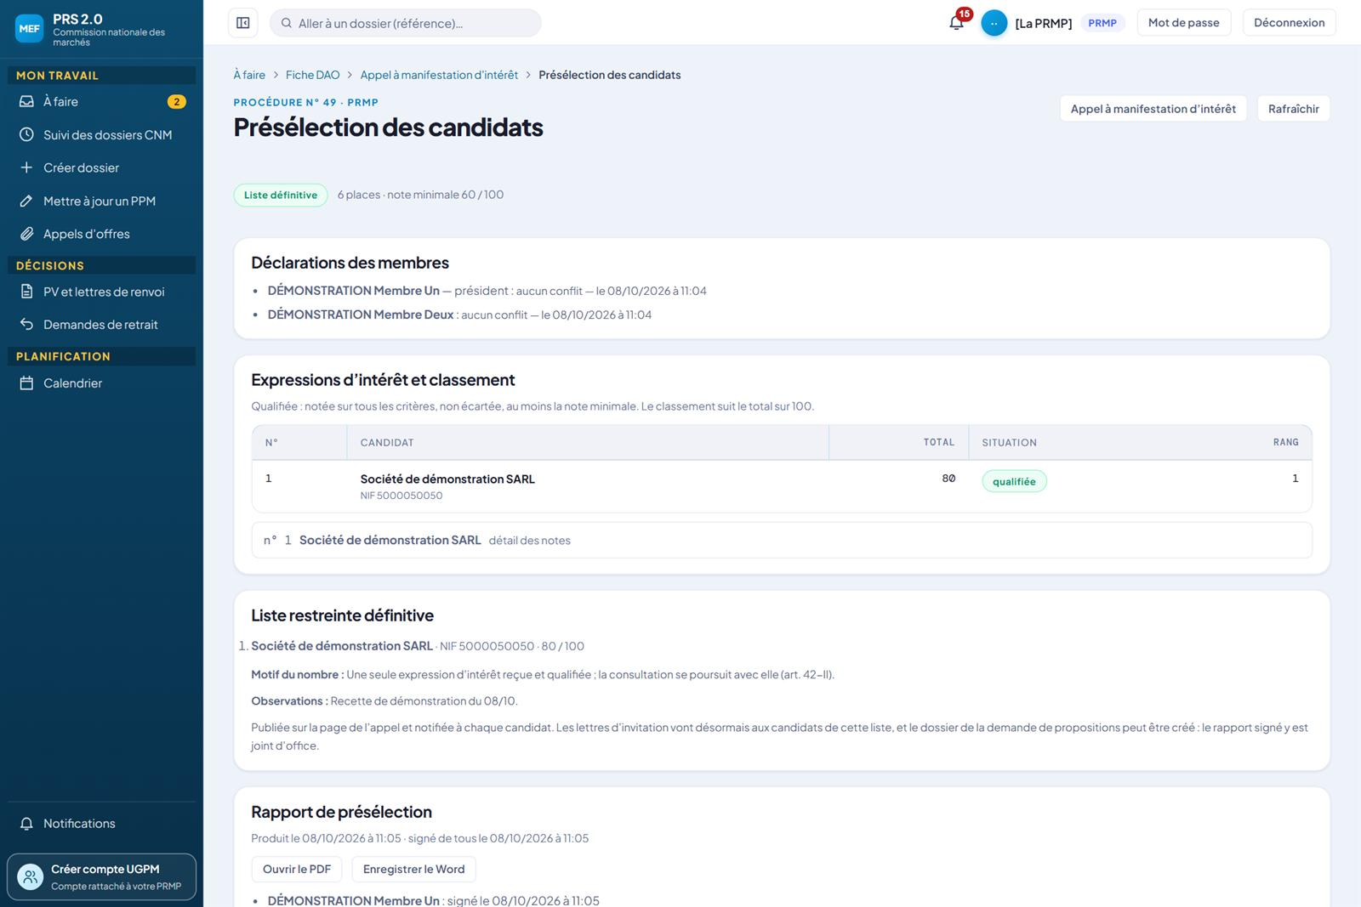
AMI · PRMP
La liste définitive et le rapport signé
QUI
La PRMP, en lecture.
CE QUI SE PASSE
« Liste définitive » : publiée sur la page de l’appel et notifiée à chaque candidat.
Le rapport de présélection, produit et signé de tous le 08/10/2026, se lit en PDF et en Word ; le quorum de la commission y est constaté.
Les lettres d’invitation vont désormais aux candidats de cette liste ; le dossier de la demande de propositions peut être créé, le rapport signé y est joint d’office.
RÈGLES APPLIQUÉES (annexe A)
RG-AMI-17 · RG-AMI-18 · RG-AMI-19 · RG-AMI-20 · RG-AMI-24
PRS 2.0 · Étape 05 · L’appel à manifestation d’intérêt · 17
Notes:
Capture neuve du 14/10/2026 : 05-ami-preselection.
Écran : /procedure/49/ami — compte : PRMP.
Noms, matricules, initiales, photos et adresses réelles masqués dans la page avant la capture.
Règles appliquées (annexe A) : RG-AMI-17, RG-AMI-18, RG-AMI-19, RG-AMI-20, RG-AMI-24.

Slide 18
L’APPEL À MANIFESTATION D’INTÉRÊT · EN RÉSUMÉ
Ce que l’application garantit
Des critères connus d’avance
Aucune lecture anticipée
L’impartialité déclarée
Les critères et leurs points, qui totalisent 100, sont publiés avec l’avis et figés à la publication : la commission note sur ce qui a été annoncé.
Avant la date limite, personne ne lit une expression d’intérêt : l’administration n’en voit que le nombre.
Chaque membre signe sa déclaration avant toute décision ; un membre en conflit d’intérêts ne note pas, ne décide pas, ne signe pas le rapport.
Une notation motivée et tracée
Un rapport au quorum
Une liste opposable
La liste ne s’arrête et le rapport ne vaut procès-verbal qu’au quorum de la commission, président ou son représentant compris.
La liste définitive est publiée et notifiée, les non-retenus avec leur motif ; elle seule alimente les invitations, et l’AMI se fige dès que le dossier part à la Commission.
Chaque note porte son motif et son auteur ; chaque écartement aussi ; le journal garde toutes les saisies.
PRS 2.0 · Étape 05 · L’appel à manifestation d’intérêt · 18

Slide 19
L’APPEL À MANIFESTATION D’INTÉRÊT · RECETTE
Les points d’attention de l’étape
Relevés pendant la refonte de la présentation (14/10) : « Confirmée » = constatée sur l’écran capturé ; « Expliquée » = effet des données de recette ; « À examiner » = cause à établir.
Écran | Constat | Statut | Piste
05 · AMI public (procédure 49) | La lecture publique de l’appel répond en erreur serveur (500) ; la page n’affiche que « L’appel n’a pas pu être chargé ». La liste publique des AMI est vide. | Confirmée | Serveur
PRS 2.0 · Étape 05 · L’appel à manifestation d’intérêt · 19

Slide 20
A
Annexe A — Les règles de gestion
Partie par partie, les règles que l’application applique : chacune cite sa source (règles de gestion du serveur, contrats, manuel de contrôle révisé) et les écrans où elle s’applique.
PRS 2.0 · Étape 05 · L’appel à manifestation d’intérêt · 20

Slide 21
ANNEXE A
Les règles de gestion, en un tableau
26 règles, groupées par partie et par thème. Chaque écran de la présentation cite celles qu’il applique.
Partie | Règles | Thèmes
05 · L’appel à manifestation d’intérêt | 26 | Préparer l’appel · Publier ou dispenser · Les expressions d’intérêt · La présélection · Le rapport et la liste restreinte · La demande de propositions · Relance et infructuosité
PRS 2.0 · Étape 05 · L’appel à manifestation d’intérêt · 21

Slide 22
ANNEXE A · 05 L’APPEL À MANIFESTATION D’INTÉRÊT
Préparer l’appel
N° | Règle | Ce qui s’applique
RG-AMI-01 | Le mode AMI ouvre une fiche | Le mode « Appel à manifestation d’intérêt » des lignes de prestations intellectuelles est rattaché au type « appel d’offres » : la PRMP crée la fiche de la ligne, qui porte d’abord l’AMI, puis la demande de propositions.
RG-AMI-02 | Préparé par la PRMP ou l’UGPM | La PRMP ou son UGPM prépare l’AMI de la procédure, sur une fiche de prestations intellectuelles seulement ; son objet est repris de la fiche.
RG-AMI-03 | Des critères qui totalisent 100 | Les critères de sélection (aptitude, références, expérience…) portent chacun ses points ; les points totalisent 100. Une note minimale de qualification, sur 100, est facultative.
RG-AMI-04 | Six candidats à retenir | L’AMI fixe les pièces attendues, une date limite à venir et le nombre de candidats à retenir : six par défaut.
RG-AMI-05 | Modifiable jusqu’à la publication | Tant qu’il n’est pas publié, l’AMI se modifie et son avis se lit en projet. Ses critères appartiennent à l’AMI, non à la fiche, et se figent à la publication.
Source : regles-gestion.md § 3.8 — Le mode « Appel à manifestation d’intérêt » ouvre une fiche (2026-10-08) · regles-gestion.md § 3.8 — L’appel à manifestation d’intérêt en ligne (tranche AMI-a)
PRS 2.0 · Étape 05 · L’appel à manifestation d’intérêt · 22

Slide 23
ANNEXE A · 05 L’APPEL À MANIFESTATION D’INTÉRÊT
Publier ou dispenser
N° | Règle | Ce qui s’applique
RG-AMI-06 | La PRMP seule publie l’avis | La PRMP seule publie l’AMI, en déclarant au moins un support daté (journal des marchés de l’ARMP, journal national…). L’AMI est figé ; l’avis, signé électroniquement par elle, paraît sur la liste publique des AMI.
RG-AMI-07 | La dispense de publicité motivée | La PRMP peut déclarer la dispense de publicité, avec son motif : l’AMI n’a alors ni avis ni dépôt, et la liste restreinte se saisit directement pour les lettres d’invitation. Le seuil réglementaire de la dispense reste à préciser par le juriste.
Source : regles-gestion.md § 3.8 — L’appel à manifestation d’intérêt en ligne (tranche AMI-a)
PRS 2.0 · Étape 05 · L’appel à manifestation d’intérêt · 23

Slide 24
ANNEXE A · 05 L’APPEL À MANIFESTATION D’INTÉRÊT
Les expressions d’intérêt
N° | Règle | Ce qui s’applique
RG-AMI-08 | Déposer son expression en ligne | Tout candidat dont l’entreprise est déclarée dépose en ligne son expression d’intérêt avant la date limite : lettre, qualifications, références, groupement, et un fichier par pièce attendue.
RG-AMI-09 | Remplacer, retirer, recevoir un accusé | Le candidat peut remplacer ou retirer son expression jusqu’à la date limite. Il reçoit un accusé portant le numéro, la date et l’empreinte de son dépôt.
RG-AMI-10 | Lues après la date limite seulement | Les expressions ne sont pas scellées, mais personne ne les lit avant la date limite : l’administration n’en voit que le nombre.
Source : regles-gestion.md § 3.8 — L’appel à manifestation d’intérêt en ligne (tranche AMI-a) · regles-gestion.md § 3.8 — L’appel à manifestation d’intérêt en ligne ; demande-backend-2026-10-07-ami-pi.md (arbitrages du 07/10)
PRS 2.0 · Étape 05 · L’appel à manifestation d’intérêt · 24

Slide 25
ANNEXE A · 05 L’APPEL À MANIFESTATION D’INTÉRÊT
La présélection (1/2)
N° | Règle | Ce qui s’applique
RG-AMI-11 | Une déclaration propre à l’AMI | Chaque membre de la commission d’appel d’offres signe une déclaration propre à l’AMI, avant toute décision ; elle ne se reprend pas. Un membre en conflit d’intérêts ne décide rien et ne signe pas le rapport.
RG-AMI-12 | Une notation collégiale et motivée | Tout membre déclaré sans conflit note chaque expression critère par critère, de zéro aux points du critère, toujours avec un motif. Une nouvelle note remplace la précédente ; le journal garde chaque saisie.
RG-AMI-13 | Écarter une expression, avec un motif | Un membre peut écarter une expression avec un motif, ou la rétablir. Une expression écartée ne se note plus.
RG-AMI-14 | Qualifiée, puis classée par total | Est qualifiée une expression notée sur tous les critères, non écartée, qui atteint la note minimale. L’application totalise sur 100 et classe les qualifiées par total décroissant.
RG-AMI-15 | Le président arrête la liste | Une fois toutes les expressions non écartées notées, le président arrête la liste des premières qualifiées, dans la limite du nombre fixé par l’AMI. Une égalité au seuil se départage.
Source : regles-gestion.md § 3.8 — La présélection et la liste restreinte (tranche AMI-b)
PRS 2.0 · Étape 05 · L’appel à manifestation d’intérêt · 25

Slide 26
ANNEXE A · 05 L’APPEL À MANIFESTATION D’INTÉRÊT
La présélection (2/2)
N° | Règle | Ce qui s’applique
RG-AMI-16 | Moins de qualifiés que de places : motiver | S’il y a moins de qualifiées que de places, la liste s’arrête avec elles et le nombre est motivé au rapport ; la PRMP peut, à la place, relancer l’AMI.
Source : regles-gestion.md § 3.8 — La présélection et la liste restreinte ; demande-backend-2026-10-07-ami-pi.md (arbitrages du 07/10)
PRS 2.0 · Étape 05 · L’appel à manifestation d’intérêt · 26

Slide 27
ANNEXE A · 05 L’APPEL À MANIFESTATION D’INTÉRÊT
Le rapport et la liste restreinte
N° | Règle | Ce qui s’applique
RG-AMI-17 | Un rapport signé des membres | L’arrêt produit le rapport de présélection : commission, notes par critère et leurs motifs, écartements, liste, motif du nombre, observations. Il est signé des membres ; un empêchement est constaté par le président, avec un motif.
RG-AMI-18 | Une liste publiée et notifiée | À la dernière signature, la liste est définitive : publiée sur la page de l’AMI et notifiée à chaque candidat, les non-retenus avec leur motif (écartement, note sous le minimum, rang au-delà des places).
RG-AMI-24 | Le quorum de la commission | L’arrêt de la liste restreinte exige le quorum de la commission (par défaut, plus de la moitié des membres désignés), le président ou son représentant toujours requis. Le rapport signé vaut procès-verbal de validation : il porte la date de la dernière signature, les membres et leur qualité, les empêchements, les exclus pour conflit d’intérêts et le quorum constaté.
RG-AMI-25 | Un AMI clos ne se modifie plus | Dès qu’un dossier de marché de la procédure est soumis à la Commission, l’AMI ne se modifie plus : la Commission examine ce qui lui a été soumis. Les gestes de la présélection se retirent de l’écran.
RG-AMI-26 | L’AMI figé à la soumission | À chaque soumission d’un dossier conduit dans l’application, l’écran de l’appel à manifestation d’intérêt est figé tel qu’il est servi à cet instant, avec son empreinte ; les profils de la CNM le lisent à la place d’une pièce et peuvent l’exporter en PDF.
Source : regles-gestion.md § 3.8 — La présélection et la liste restreinte (tranche AMI-b) · regles-gestion.md § La remise électronique — le quorum de la commission (manuel révisé, lot 1, tranche R1, 2026-10-10) · regles-gestion.md § Le dossier soumis — manuel révisé, lot 2, tranche R9c (2026-10-14) · regles-gestion.md § Le dossier soumis — manuel révisé, lot 1, tranche R4 (2026-10-13)
PRS 2.0 · Étape 05 · L’appel à manifestation d’intérêt · 27

Slide 28
ANNEXE A · 05 L’APPEL À MANIFESTATION D’INTÉRÊT
La demande de propositions
N° | Règle | Ce qui s’applique
RG-AMI-19 | Pas de dossier sans liste définitive | Le dossier de la demande de propositions ne se crée qu’une fois la liste définitive. Il reçoit d’office le rapport signé, que la Commission examine avec lui.
RG-AMI-20 | Les invitations tirées de la liste | Avec une liste définitive, les lettres d’invitation vont aux candidats de la liste, sans autre saisie ; chacun est averti en ligne et par courriel. Sans AMI, ou après une dispense, la liste se saisit comme avant.
RG-AMI-21 | Les invitations après l’avis favorable | Les lettres d’invitation attendent l’avis favorable de la Commission sur le dossier, réserves levées le cas échéant. Leur première impression fait passer la ligne du plan à « Lancé ».
Source : regles-gestion.md § 3.8 — La présélection et la liste restreinte (tranche AMI-b) · regles-gestion.md § 3.8 — Lettres d’invitation (2026-10-01, lot AV-4.1)
PRS 2.0 · Étape 05 · L’appel à manifestation d’intérêt · 28

Slide 29
ANNEXE A · 05 L’APPEL À MANIFESTATION D’INTÉRÊT
Relance et infructuosité
N° | Règle | Ce qui s’applique
RG-AMI-22 | Relancer l’AMI, avec un motif | Après la date limite et avant l’arrêt de la liste, la PRMP peut relancer l’AMI avec une nouvelle date limite et un motif : il reparaît dans la liste publique ; expressions et notes restent.
RG-AMI-23 | Sans qualifié, l’AMI infructueux | Sans aucune expression qualifiée, la PRMP déclare l’AMI infructueux, avec un motif ; la relance reste possible.
Source : regles-gestion.md § 3.8 — La présélection et la liste restreinte (tranche AMI-b) · regles-gestion.md § 3.8 — La présélection et la liste restreinte ; demande-backend-2026-10-07-ami-pi.md (arbitrages du 07/10)
PRS 2.0 · Étape 05 · L’appel à manifestation d’intérêt · 29

Slide 30
B
Annexe B — La référence des données
Partie par partie, les objets que l’application crée ou modifie, et toutes leurs informations : nom, type et valeurs, caractère obligatoire, description tirée du serveur.
PRS 2.0 · Étape 05 · L’appel à manifestation d’intérêt · 30

Slide 31
ANNEXE B · 05 L’APPEL À MANIFESTATION D’INTÉRÊT
Les données de l’étape
Chaque objet que cette étape crée ou modifie, avec la table du serveur qui le conserve et le nombre de ses informations.
Objet | Table | Informations | Ce qu’il porte
L’appel à manifestation d’intérêt | t_ami | 24 | L'appel à manifestation d'intérêt d'une procédure de prestations intellectuelles : en préparation (BROUILLON), publié (PUBLIE, figé), ou dispensé de publicité (DISPENSE : la liste restreinte se saisit alors comme avant).
L’expression d’intérêt | t_ami_expression | 15 | Une expression d'intérêt déposée par un candidat : en clair, sans scellement, mais illisible de l'administration avant la date limite (arbitrage Q2).
La pièce d’une expression | t_ami_expression_piece | 7 | Une pièce d'une expression d'intérêt : son libellé (une des pièces attendues), le fichier, son empreinte.
La déclaration d’un membre | t_ami_declaration | 6 | La déclaration préalable d'un membre de la commission sur l'AMI (conflit d'intérêts, confidentialité).
La note d’un critère | t_ami_note | 8 | La note retenue par la commission pour une expression d'intérêt sur un critère publié (de 0 au poids du critère), avec son motif ; une seule par expression et par critère (une nouvelle saisie la remplace, le journal garde la trace).
La liste restreinte | t_ami_liste | 9 | Un candidat de la liste restreinte arrêtée : son rang, son compte, sa note.
La signature du rapport de présélection | t_ami_signature | 8 | La signature du rapport de présélection par un membre, ou son empêchement constaté.
L’invité de la consultation restreinte (lot 3) | t_invitation | 9 | Un invité de la consultation restreinte : un candidat de la liste de l'AMI (AMI, son compte), ou saisi par la PRMP (SAISIE, son adresse électronique, par laquelle son compte lui est rattaché) ; son rang et sa lettre d'invitation (le PDF).
PRS 2.0 · Étape 05 · L’appel à manifestation d’intérêt · 31

Slide 32
ANNEXE B · 05 L’APPEL À MANIFESTATION D’INTÉRÊT
Toutes les informations (1/4)
Colonne | Information | Type et valeurs | Oblig. | Description
L’appel à manifestation d’intérêt · t_ami · 24 informations
ID_DMC | Identifiant DMC | Entier | Oui | Identifiant de l’enregistrement.
ETAT | État | Texte (20) : BROUILLON, PUBLIE, DISPENSE, INFRUCTUEUX | Oui
OBJET | Objet | Texte
DATE_LIMITE | Date limite | Date et heure
CRITERES | Criteres | Texte
PIECES | Pièces | Texte
NOTE_MINIMALE | Note minimale | Nombre décimal
NOMBRE_RETENUS | Nombre retenus | Entier | Oui
MOTIF_DISPENSE | Motif dispense | Texte
PUBLICATIONS | Publications | Texte
AVIS_PRODUIT_LE | Avis produit le | Date et heure
PUBLIE_LE | Publie le | Date et heure
PUBLIE_PAR | Publie par | Texte (100)
CREE_LE | Créé le | Date et heure | Oui
CREE_PAR | Créé par | Texte (100)
MODIFIE_LE | Modifie le | Date et heure
LISTE_ARRETEE_LE | Liste arrêtée le | Date et heure
LISTE_ARRETEE_PAR | Liste arrêtée par | Texte (100)
MOTIF_NOMBRE | Motif nombre | Texte
OBSERVATIONS | Observations | Texte
SIGNATAIRES | Signataires | Texte (1000)
LISTE_DEFINITIVE_LE | Liste definitive le | Date et heure |  | La dernière signature du rapport : la liste est définitive, publiée et notifiée (Q5).
NOMBRE_RELANCES | Nombre relances | Entier | Oui
MOTIF_INFRUCTUEUX | Motif infructueux | Texte
PRS 2.0 · Étape 05 · L’appel à manifestation d’intérêt · 32

Slide 33
ANNEXE B · 05 L’APPEL À MANIFESTATION D’INTÉRÊT
Toutes les informations (2/4)
Colonne | Information | Type et valeurs | Oblig. | Description
L’expression d’intérêt · t_ami_expression · 15 informations
ID | Identifiant | Texte (36) | Oui | Identifiant de l’enregistrement.
ID_DMC | Identifiant DMC | Entier | Oui
ID_CANDIDAT | Identifiant candidat | Texte (10) | Oui
NIF | NIF | Texte (50)
RAISON_SOCIALE | Raison sociale | Texte (255)
NUMERO | Numéro | Entier
ETAT | État | Texte (20) : DEPOSEE, REMPLACEE, RETIREE | Oui
CONTENU | Contenu | Texte | Oui
EMPREINTE | Empreinte | Texte (64) | Oui
DEPOSEE_LE | Déposée le | Date et heure | Oui
RETIREE_LE | Retirée le | Date et heure
REMPLACEE_PAR | Remplacée par | Texte (36)
MOTIF_ECARTEMENT | Motif écartement | Texte
ECARTEE_LE | Écartée le | Date et heure
ECARTEE_PAR | Écartée par | Texte (100)
La pièce d’une expression · t_ami_expression_piece · 7 informations
ID | Identifiant | Entier | Oui | Identifiant de l’enregistrement.
ID_EXPRESSION | Identifiant expression | Texte (36) | Oui
LIBELLE | Libellé | Texte (255) | Oui
NOM | Nom | Texte (255) | Oui
FORMAT | Format | Texte (50) | Oui
TAILLE | Taille | Entier | Oui
EMPREINTE | Empreinte | Texte (64) | Oui
PRS 2.0 · Étape 05 · L’appel à manifestation d’intérêt · 33

Slide 34
ANNEXE B · 05 L’APPEL À MANIFESTATION D’INTÉRÊT
Toutes les informations (3/4)
Colonne | Information | Type et valeurs | Oblig. | Description
La déclaration d’un membre · t_ami_declaration · 6 informations
ID | Identifiant | Entier | Oui | Identifiant de l’enregistrement.
ID_DMC | Identifiant DMC | Entier | Oui
IM | Matricule | Texte (20) | Oui
SIGNEE_LE | Signée le | Date et heure | Oui
CONFLIT | Conflit | Oui / non | Oui
PRECISION | Précision | Texte
La note d’un critère · t_ami_note · 8 informations
ID | Identifiant | Entier | Oui | Identifiant de l’enregistrement.
ID_DMC | Identifiant DMC | Entier | Oui
ID_EXPRESSION | Identifiant expression | Texte (36) | Oui
CODE_CRITERE | Code critère | Texte (20) | Oui
NOTE | Note | Nombre décimal | Oui
MOTIF | Motif | Texte
PAR | Par | Texte (100)
LE | Le | Date et heure | Oui
La liste restreinte · t_ami_liste · 9 informations
ID_DMC | Identifiant DMC | Entier | Oui | Identifiant de l’enregistrement.
RANG | Rang | Entier | Oui | Identifiant de l’enregistrement.
ID_EXPRESSION | Identifiant expression | Texte (36) | Oui
ID_CANDIDAT | Identifiant candidat | Texte (10) | Oui
NIF | NIF | Texte (50)
RAISON_SOCIALE | Raison sociale | Texte (255)
NOTE | Note | Nombre décimal
idDmc | Identifiant DMC | Entier
PRS 2.0 · Étape 05 · L’appel à manifestation d’intérêt · 34

Slide 35
ANNEXE B · 05 L’APPEL À MANIFESTATION D’INTÉRÊT
Toutes les informations (4/4)
Colonne | Information | Type et valeurs | Oblig. | Description
rang | Rang | Entier
La signature du rapport de présélection · t_ami_signature · 8 informations
ID | Identifiant | Entier | Oui | Identifiant de l’enregistrement.
ID_DMC | Identifiant DMC | Entier | Oui
IM | Matricule | Texte (20) | Oui
DATE | Date | Date et heure | Oui
EMPECHEMENT | Empechement | Oui / non | Oui
MOTIF | Motif | Texte
CONSTATE_PAR | Constate par | Texte (100)
OBSERVATION | Observation | Texte
L’invité de la consultation restreinte (lot 3) · t_invitation · 9 informations
ID | Identifiant | Entier | Oui | Identifiant de l’enregistrement.
ID_DMC | Identifiant DMC | Entier | Oui
RANG | Rang | Entier | Oui
SOURCE | Source | Texte (10) | Oui
ID_CANDIDAT | Identifiant candidat | Texte (10)
EMAIL | Adresse électronique | Texte (150)
NOM | Nom | Texte (255) | Oui
ID_DOCUMENT | Identifiant document | Entier
INVITE_LE | Invite le | Date et heure | Oui
PRS 2.0 · Étape 05 · L’appel à manifestation d’intérêt · 35

